Slide 1
A BIBLIAI INTEGRÁCIÓ A TERMÉSZETTUDOMÁNYOS OKTATÁSBAN KONFERENCIA ÉS JÓ GYAKORLAT BÖRZE Teremtés hete és a komplex tanulásszervezés Kaszap Nagy István Református Általános Iskola és Óvoda 5420 Túrkeve, Kossuth L. u. 15.
Nagy Róza
Miskolc, 2018. november 16.-17.

Slide 2
Teremtés hete és a komplex tanulásszervezés
Teremtés hete: szeptember utolsó és október első vasárnapja közötti időszak, hogy azokban a napokban együtt gondolkodjunk, cselekedjünk a teremtett világról.
Cél: a gyermekek minél átfogóbb képet kapjanak az Isten által teremtett világról, szépségéről, emellett segítjük őket abban, hogy a kapott ajándékot minél jobban védjék és óvják. Összefüggések, kölcsönhatások felfedezése. Sokoldalú tapasztalatszerzés.
Évek óta folyamatosan megtartásra kerülő program:
beépült az intézményi dokumentumokba,
szemléletet formál, látókört tágít,
nem tantárgyi keretekhez kötött,
projektek által valósul meg.

Slide 3
Teremtés hete gondolatvilága, feladatai
Teremtés hete:
- Mindig a fő vezérelv és gondolat köré szerveződik:
- 2018. „Mert ahol ketten vagy hárman összegyűlnek az én nevemben, ott vagyok közöttük.”
- 2015.: „Mert a teremtett világ sóvárogva várja az Isten fiainak megjelenését.”
A teremtés hete mindig nyitó áhítattal kezdődik:
A nyitó áhítaton az Isten által kapott teremtett világra, melyet ingyen kegyelemből kapott az ember, az ő szemszögéből ártó viselkedés bemutatására kell a figyelmet felhívni.

Slide 4
Teremtés hete felépítése
Tematikai felosztás a hét napjaira:
pl: 2. nap: A MÁSODIK NAP
a halak meghaltak az ipari szennyvizekben, a madarak pedig a vegyi gyárból eredő portól, amit a hernyóknak szántak, a mezei nyulak az út ólomfelhőitől, az ölebek a kolbász szép piros színétől, a heringek a tengerben úszó olajtól s az óceán fenekén levő radioaktív hulladéktól.
2. téma: Az ipar káros hatása a tengerekre és a légkörre (2015.)
A témát az osztályok véletlenszerűen, zárt borítékban előzetesen húzzák ki.
Tetszőleges feldolgozási módot választva fejtik ki az adott témát, melyet egy délutáni vagy más egyéb alkalmon diáktársaiknak is bemutatják.

Slide 5
Teremtés hete és a komplex tanulásszervezés kapcsolata
Tematika megvalósulása: témahét, projekt tanórai és délutáni foglalkozások keretei között.
Munkaforma: csoportos, kooperatív, együttműködés megvalósulása.
Tevékenységek: önálló, egyéni és csoportos ismeretszerzés, ismeretanyag-gyűjtése, feldolgozása, előadás, bemutató, ppt, alkotások, rajzok stb. Vélemények gyűjtése, megvitatása stb.
- Eszközök: digitális, nyomtatott anyagok és felületek, kézműves anyagok stb.

Slide 6
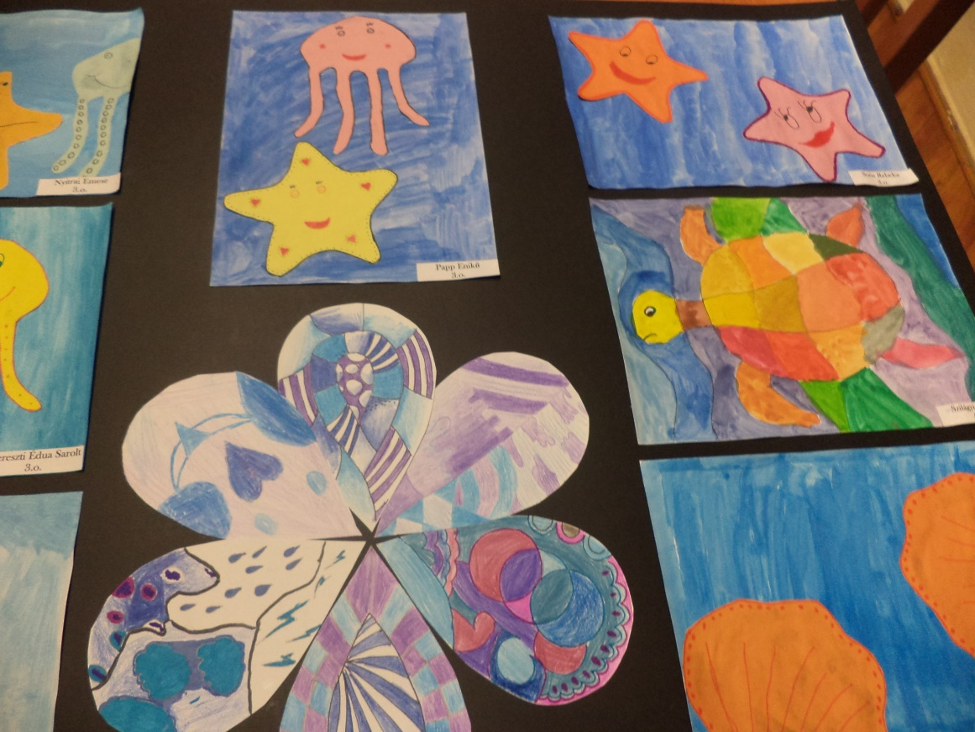
Teremtés hete

Slide 7
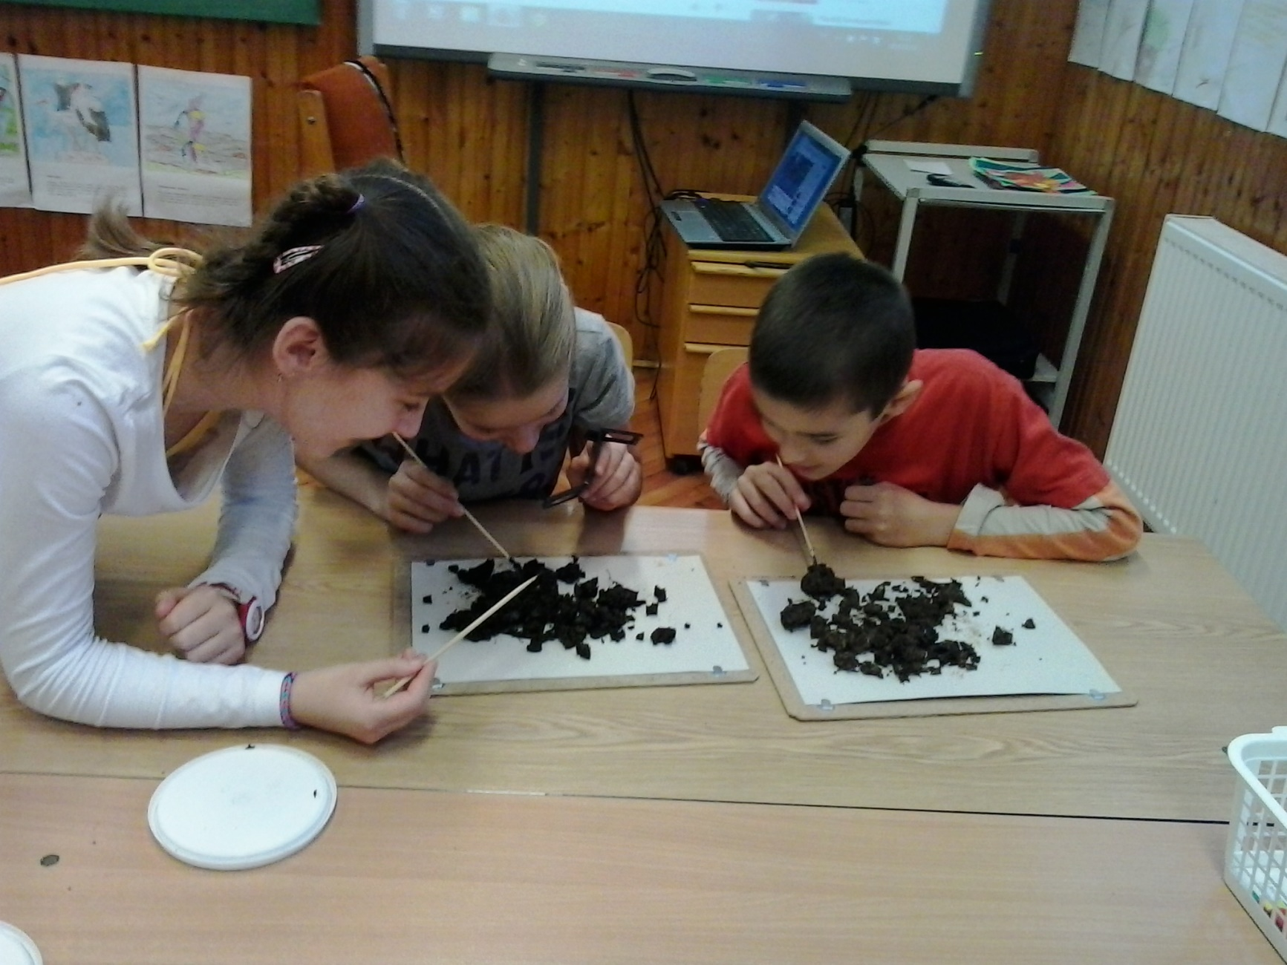
2. nap – Gondolkodj globálisan, cselekedj lokálisan!

Slide 8
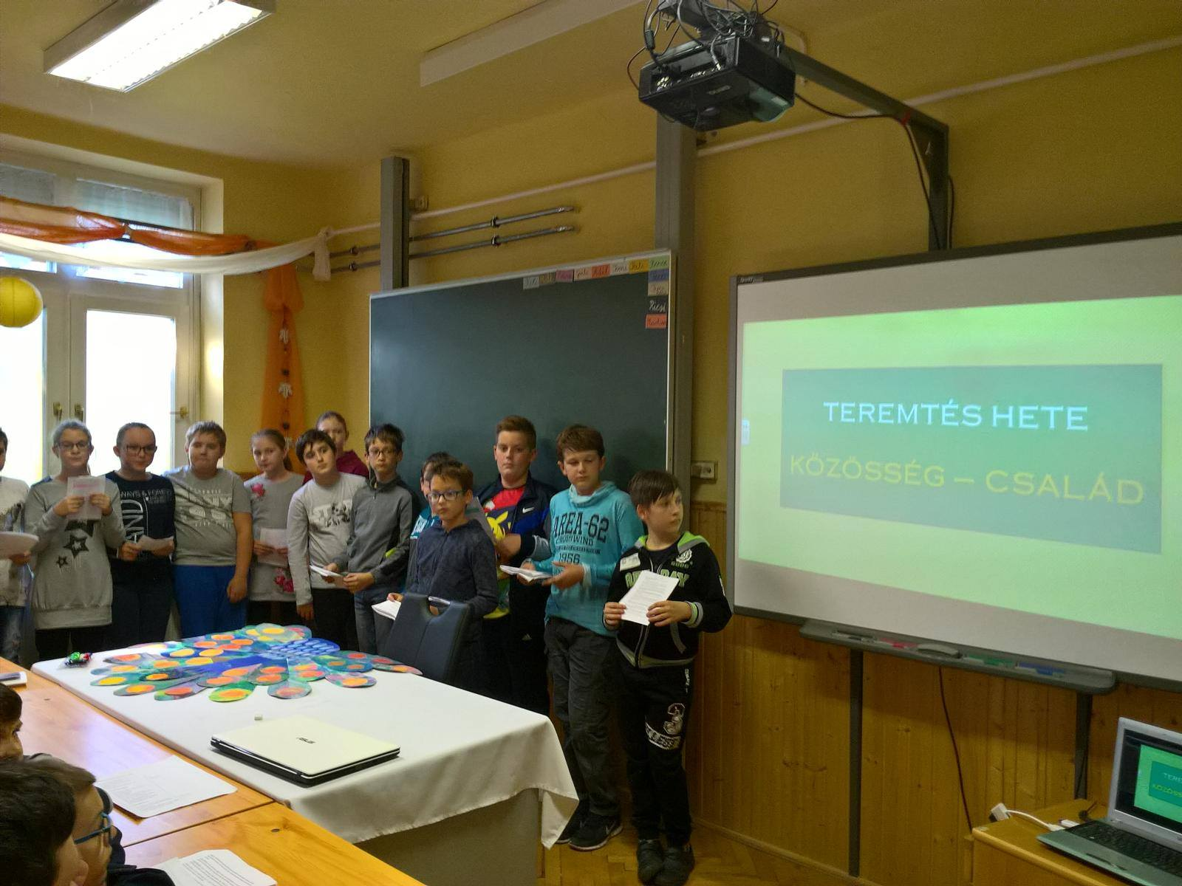
Teremtés hete 2018.

Slide 9
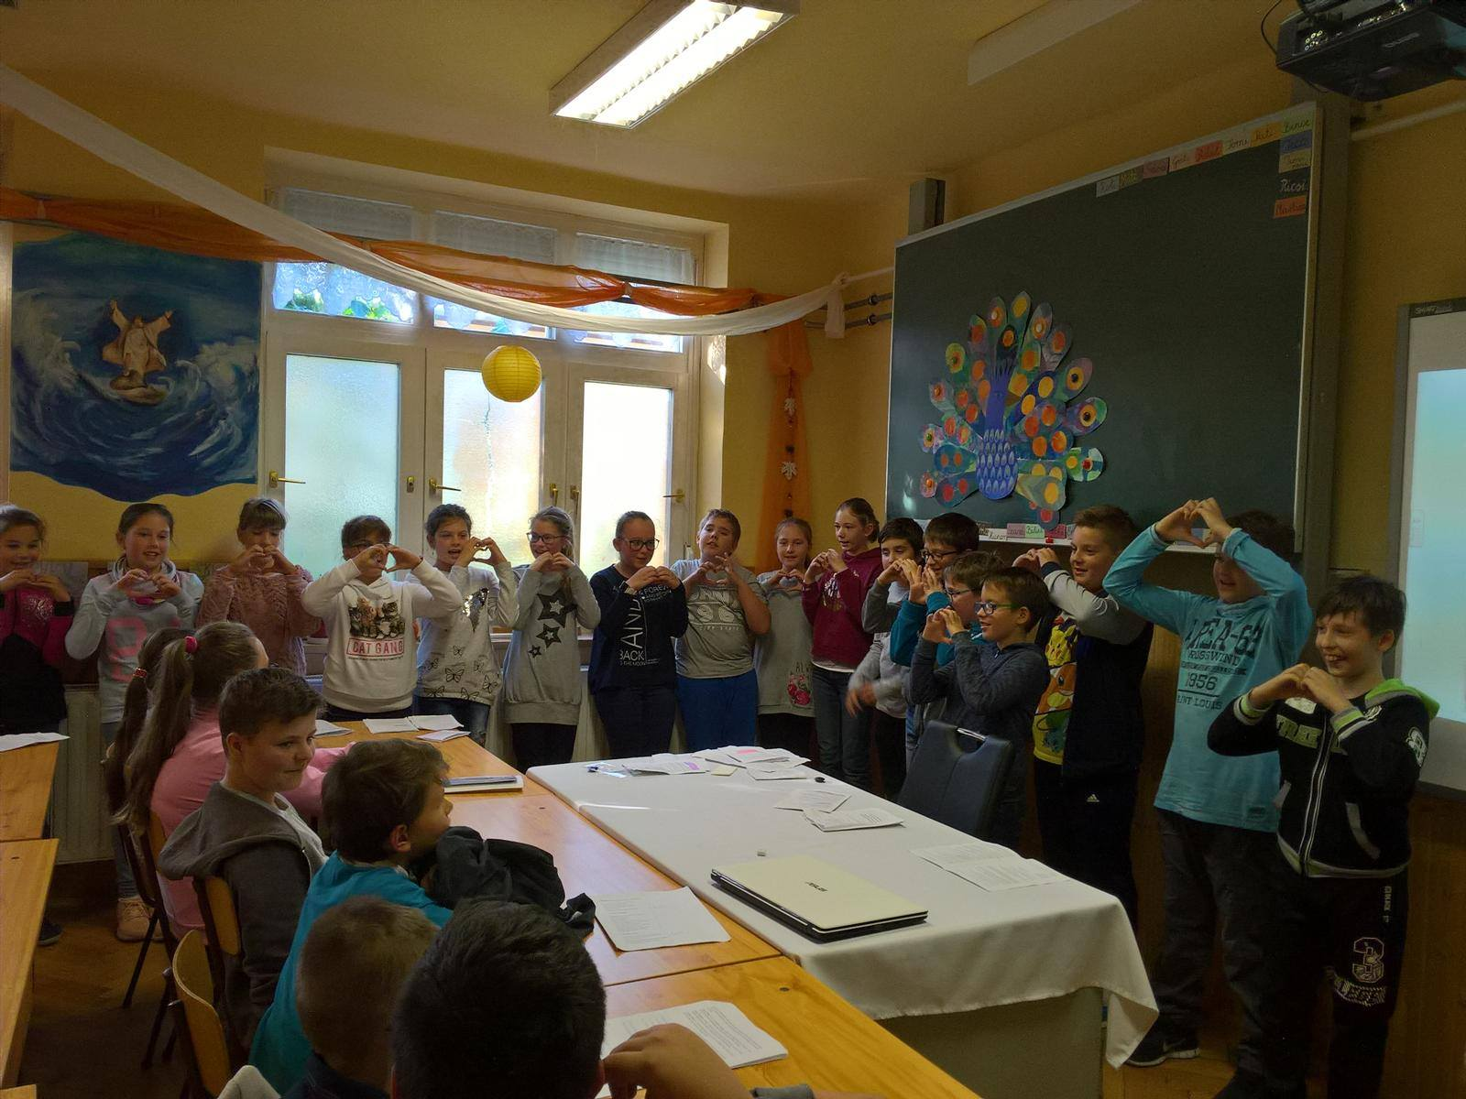
Gondolatok, tevékenységek

Slide 10
Teremtés hete eredményei
1. A Teremtés hete programsorozat egyik nagy ajándéka, hogy egy közös téma köré épülnek a programok, amelyben mindenki szerepet vállal, így az összetartozás-élmény mellett az egymástól tanulást is átélhetik a gyerekek.
2. Szociális kompetenciák fejlesztése. Pozitív attitűd alakítása.
3. Kommunikációs képesség, kreativitás, problémamegoldó gondolkodás fejlődése.

Slide 11
Teremtés hete eredményei II.
4. Felelősségvállalás:
Az pedig, hogy ezeken az alkalmakon együtt állnak ki a teremtett világ színtereinek megóvásáért, jól mutatja, hogy ha a gyermekek egyedül talán nem is mindig gondolnak bele abba, milyen fontos a környezetvédelem vagy a lelki környezetük, családjuk boldogsága, együtt odafigyelve átélik és átérzik a problémák súlyát, és a tenni akarásban, felelősségvállalásban is erősítik egymást egymás gondolatai által.
5. Nyitottság

Slide 12
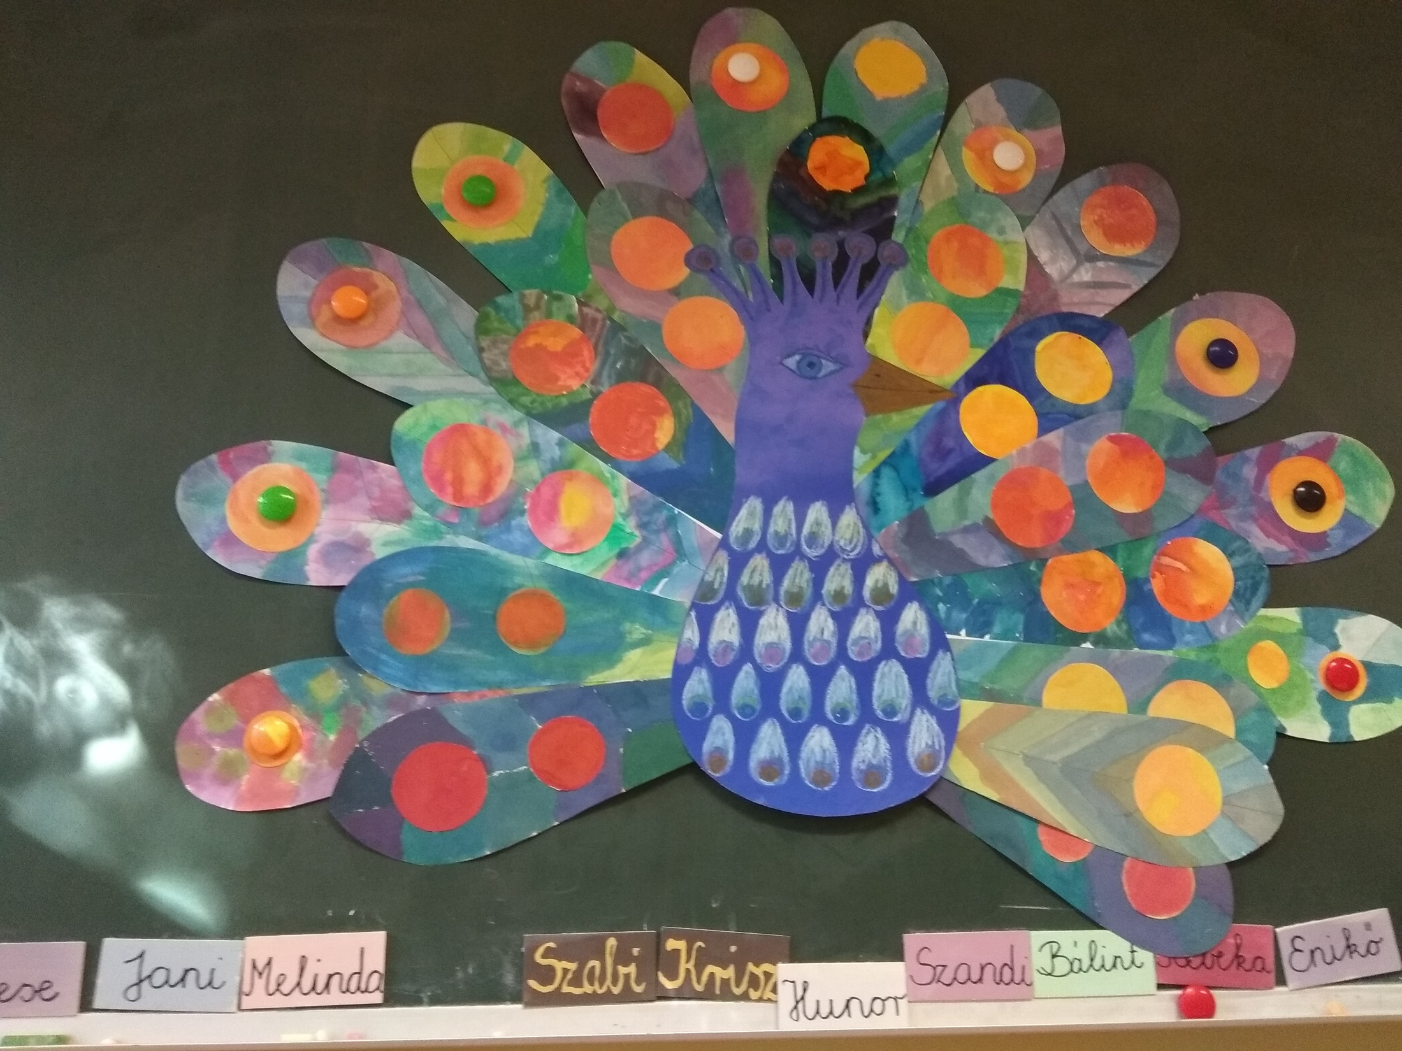
A mi közösségünk

Slide 13
Köszönöm a figyelmet!

